Slide 1

哈尔滨工业大学（深圳）
计算机科学与技术学院
人工智能实验
Artificial Intelligence Experiment
小组成员：韩雪婷 陈抒语 廖思瑀 卢茉莉
浏览更多搜索：COOLLA 技术支持、合作、定制PPT联系 QQ:34865632

Slide 2
目录
Contents
PART 02
搜索策略
Search Strategy
PART 01
知识表示
Knowledge Presentation
浏览更多搜索：COOLLA 技术支持、合作、定制PPT联系 QQ:34865632

Slide 3
猴子摘香蕉
第一部分
知识表示
Knowledge Presentation
浏览更多搜索：COOLLA 技术支持、合作、定制PPT联系 QQ:34865632

Slide 4
综合数据库
四元组（monkey, box, on, banana）
符号 | 表示 | 取值范围
monkey | 猴子的位置 | {A，B，C}
box | 箱子的位置 | {A，B，C}
on | 是否站在箱子上 | {0，1}
banana | 是否得到香蕉 | {0，1}
初始状态(A, B, 0, 0) → 终止状态（C, C, 1, 1)

Slide 5
规则
Move：(猴子移动）
on = 0 猴子没有站在箱子上
Push：(猴子推箱子)
state.monkey.equals(state.box)&&state.on==0&&state.getbanana==0
当前状态猴子站的位置与箱子相同，猴子不站在箱子上，并且猴子手上没拿着东西
Climb：(猴子爬上箱子）
state.monkey.equals(state.box)&&state.on==0
当前状态猴子站的位置与箱子相同，猴子不站在箱子上
Get:（摘下香蕉）
state.box=='C'&&state.monkey=='C'&&state.on==1&&this.flag==false
当前状态下猴子与箱子都在香蕉在的地方，且猴子站在箱子上

Slide 6
规则
Move
Push
IF(x, y, 0, 0)THEN(w, y, 0, 0)
猴子移动
on = 0 猴子没有站在箱子上
IF(x, x, 0, 0)THEN(z, z, 0, 0)
猴子推箱子
state.monkey.equals(state.box)
&&state.on==0&&state.getbanana==0
猴子站的位置与箱子相同，
猴子不站在箱子上，并且猴子手上没拿着东西
Climb
Get
IF(x, x, 0, 0)THEN(x, x, 1, 0)
猴子爬箱子
state.monkey.equals(state.box)&&
state.on==0
猴子站的位置与箱子相同，
猴子不站在箱子上
IF(x, x, 1, 0)&&(x = C)THEN(x, x, 1, 1)
猴子抓香蕉
state.box=='C'&&state.monkey=='C'&&state.on==1&&this.flag==false
猴子与箱子都在香蕉在的地方，
且猴子站在箱子上
浏览更多搜索：COOLLA 技术支持、合作、定制PPT联系 QQ:34865632

Slide 7
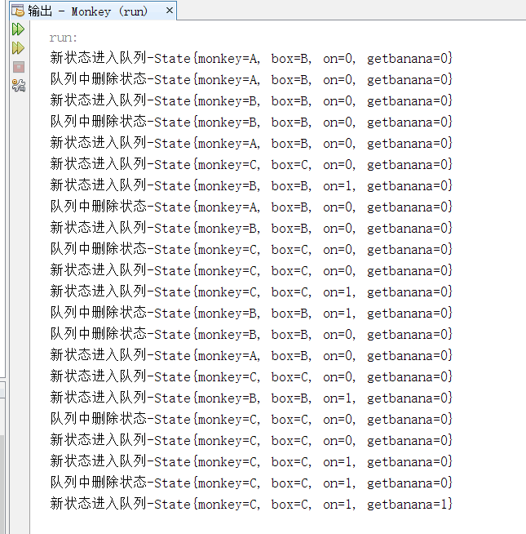
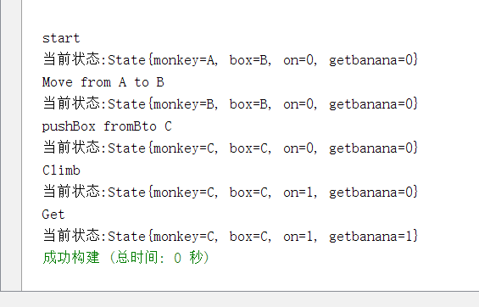
代码实现
从队列中弹出一个状态
将该状态可到达的状态压入队列中，并记录是通过什么操作到达该状态
重复上述两个过程，直到完成任务
打印操作路线

Slide 8
深度优先 宽度优先
代价一致 A*
角落问题
第二部分
吃掉所有的豆子
搜索策略
Search Strategy
次最优搜索
浏览更多搜索：COOLLA 技术支持、合作、定制PPT联系 QQ:34865632

Slide 9
1&2 深度优先 宽度优先
问题 | 地图类型 | 搜索耗时（s） | 路径代价 | 拓展节点数 | 得分
深度优先 | tinyMaze | 0.0 | 10 | 15 | 500
 | mediumMaze | 0.0 | 130 | 146 | 380
 | bigMaze | 0.0 | 210 | 390 | 300
宽度优先 | tinyMaze | 0.0 | 8 | 15 | 502
 | mediumMaze | 0.0 | 68 | 269 | 442
 | bigMaze | 0.0 | 210 | 620 | 300
实验结果分析
深度优先搜索不能保证找到最优解，是不完备的搜索策略。
广度优先搜索得到的解是搜索树中路径最短的解（最优解），但搜索效率较低。

Slide 10
3&4 代价一致 A*
问题 | 地图类型 | 搜索耗时（s） | 路径代价 | 拓展节点数 | 得分
代价一致 | mediumMaze | 0.0 | 68 | 269 | 442
 | mediumDottedMaze | 0.0 | 1 | 186 | 186
 | mediumScaryMaze | 0.0 | 68719479864 | 108 | 418
A* | tinyMaze | 0.0 | 8 | 14 | 502
 | mediumMaze | 0.0 | 68 | 221 | 300
 | bigMaze | 0.0 | 210 | 549 | 300
实验结果分析
代价一致算法找到的是最小代价路径，而最小代价路径不一定是最短路径。
A*算法一定能结束在最佳路径上。

Slide 11
5&6 角落问题
问题 | 地图类型 | 搜索耗时（s） | 路径代价 | 扩展节点数 | 得分
查找所有角落 （BFS） | tinyCorners | 0.0 | 28 | 252 | 512
 | mediumCorners | 0.3 | 106 | 1996 | 434
 | bigCorners | 4.8 | 162 | 7949 | 378
角落问题 （启发式 A*） | tinyCorners | 0.0 | 28 | 154 | 512
 | mediumCorners | 0.1 | 106 | 692 | 434
 | bigCorners | 0.5 | 162 | 1725 | 378
实验结果分析
在角落问题中，广度优先和A*算法都可以找到最短路径，但是A*算法效率更高。
此处A*算法采用的启发函数是曼哈顿距离。

Slide 12
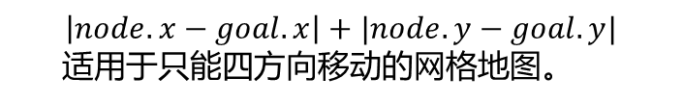
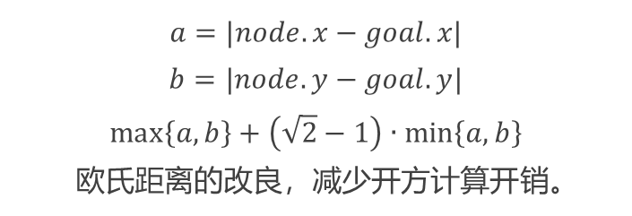
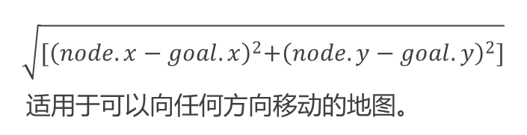
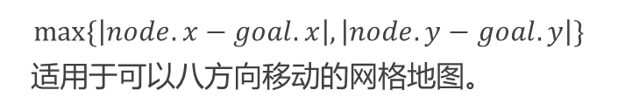
7 吃掉所有的豆子
针对此问题，只需要在第四问A*的基础上稍作修改就可解决。
我们对于选择合适的启发函数做了如下探究。
Manhattan
Chebyshev
$$\left|node.x−goal.x\right|+|node.y−goal.y|$$
适用于只能四方向移动的网格地图。
$$max\{\left|node.x−goal.x\right|,\left|node.y−goal.y\right|\}$$
适用于可以八方向移动的网格地图。
Euclidean
Octile
$$\sqrt{{[\left(node.x−goal.x\right)}^{2}+{\left(node.y−goal.y\right)}^{2}]}$$
适用于可以向任何方向移动的地图。
$$a=|node.x−goal.x|$$
$$b=|node.y−goal.y|$$
$$\max\left\{a,b\right\}+\left(\sqrt{2}−1\right)∙min\left\{a,b\right\}$$
欧氏距离的改良，减少开方计算开销。
浏览更多搜索：COOLLA 技术支持、合作、定制PPT联系 QQ:34865632

Slide 13
7 吃掉所有的豆子
问题 | 启发式函数 | 搜索耗时（s） | 路径代价 | 扩展节点数 | 得分
吃掉所有豆子 | Manhattan | 6.8 | 60 | 7553 | 570
 | Chebyshev | 8.9 | 60 | 8869 | 570
 | Euclidean | 8.6 | 60 | 8513 | 570
 | Octile | 13.6 | 60 | 11302 | 570
实验结果分析
吃豆人属于网格地图中只能四方向移动的寻路问题，此时采用曼哈顿距离作为启发函数效果最好。

Slide 14
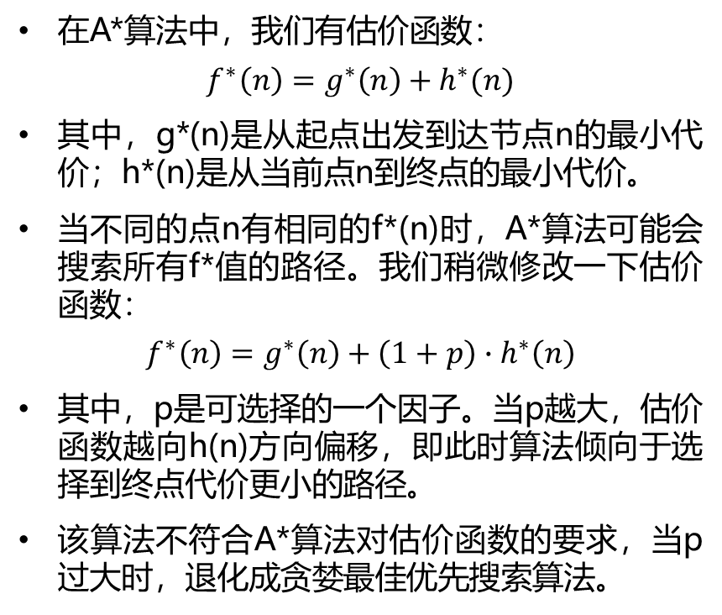
7 吃掉所有的豆子
值相等时的决胜法（Breaking Ties）
在A*算法中，我们有估价函数：
$$f^{∗}\left(n\right)=g^{∗}\left(n\right)+h^{∗}(n)$$
其中，g*(n)是从起点出发到达节点n的最小代价；h*(n)是从当前点n到终点的最小代价。
当不同的点n有相同的f*(n)时，A*算法可能会搜索所有f*值的路径。我们稍微修改一下估价函数：
$$f^{∗}\left(n\right)=g^{∗}\left(n\right)+{\left(1+p\right)∙h}^{∗}\left(n\right)$$
其中，p是可选择的一个因子。当p越大，估价函数越向h(n)方向偏移，即此时算法倾向于选择到终点代价更小的路径。
该算法不符合A*算法对估价函数的要求，当p过大时，退化成贪婪最佳优先搜索算法。
浏览更多搜索：COOLLA 技术支持、合作、定制PPT联系 QQ:34865632

Slide 15
7 吃掉所有的豆子
问题 | 启发式函数 | 地图 | 搜索耗时（s） | 路径代价 | 扩展节点数 | 得分
吃掉所有豆子 | Manhattan | trickySearch | 7.5 | 60 | 7553 | 570
 |  | tinySearch | 0.2 | 27 | 957 | 573
 | Manhattan + Breaking Tie (p = 0.001) | trickySearch | 7.1 | 60 | 7275 | 570
 |  | tinySearch | 0.1 | 27 | 612 | 573
 | Manhattan +Breaking Tie (p = 0.75) | trickySearch | 6.8 | 60 | 7101 | 570
 |  | tinySearch | 0.0 | 27 | 259 | 573
实验结果分析
Breaking Tie策略可以使得搜索耗时和扩展节点数减少，且减少量与具体p值的选择相关。
在豆子更密集的地图tinySearch中，Breaking Tie的影响更大。
PS：测试这组数据的时候换了一台电脑，整体上搜索耗时比上一个表格长。

Slide 16
8 次最优搜索
Step
01
找到吃豆人所在位置
找到吃豆人所在位置作为起始位置，从该位置开始使用A*算法进行搜索。
找到最近的豆子
Step
02
使用A*算法，找到吃豆人通过最短路径能到达的一颗豆子，将其视为“最近的豆子”。
Step
03
吃完所有的豆子
吃豆人按照最短路径，将“最近的豆子”吃掉后，再将该点作为新的起始位置，进行A*算法搜索，找到新的最近豆子吃掉，如此循环往复，直到吃完所有的豆子。
浏览更多搜索：COOLLA 技术支持、合作、定制PPT联系 QQ:34865632

Slide 17
8 次最优搜索
问题 | 地图 | 路径代价 | 得分
次最优搜索 | bigSearch | 350 | 2360
 | mediumSearch | 171 | 1409
 | tinySearch | 31 | 569
 | trickySearch | 68 | 562
实验结果分析
次最优搜索时的路径代价不一定是最小的。

Slide 18
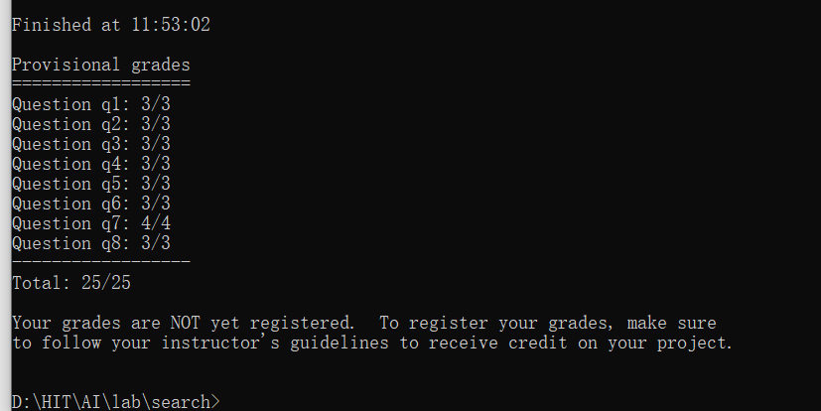
实验结果评分

Slide 19
THANKS
小组成员：韩雪婷 陈抒语 廖思瑀 卢茉莉
浏览更多搜索：COOLLA 技术支持、合作、定制PPT联系 QQ:34865632

